Slide 2
Aktuality P-KAP

Slide 3
Dotazníkové šetření 2018
Ukončení šetření 30. 11. 2018.
dotazník navazuje na dotazníkové šetření, které bylo realizováno na přelomu let 2015 a 2016
výstup z tohoto dotazníku bude mimo jiné povinnou součástí žádosti o zapojení do plánované výzvy Šablony pro SŠ a VOŠ II
stěžejní pro vyhodnocení projektové činnosti škol v rámci OP VVV realizované např. prostřednictvím již vyhlášené výzvy Šablony pro SŠ a VOŠ I.

Slide 4
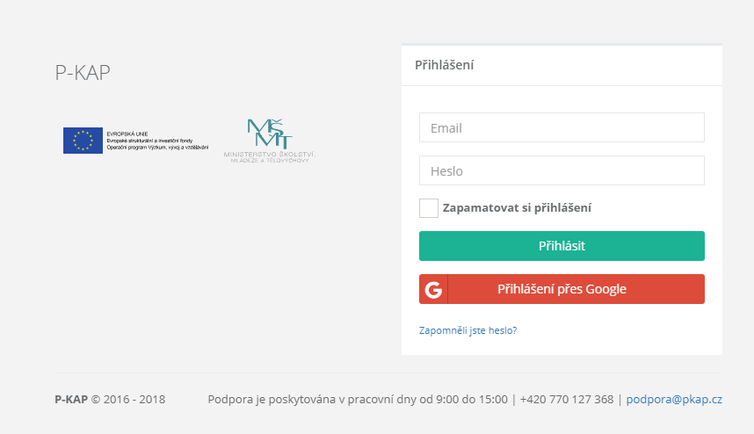
https://is.pkap.cz/

Slide 5
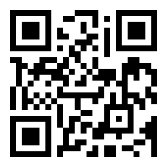
Jak vyplnit
instruktážní video (13 minut )
při vyplňování dotazníku se automaticky ukládají všechny Vaše odpovědi
můžete se pohybovat i zpět
vyplňování lze přerušit a následně pokračovat z libovolného počítače
omezení – v reálném čase může vyplňovat pouze jedna osoba
Podpora:
skoly@pkap.cz

Slide 6
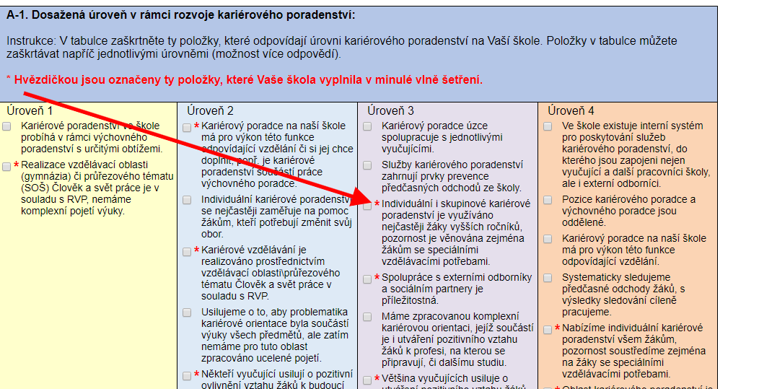
Položky z minulého šetření

Slide 7
Šablony II
výzva Šablony pro SŠ a VOŠ II – prosinec 2018 (k čerpání 1 000 000 000 Kč )
Výstup z analýzy potřeb SŠ a VOŠ – leden 2019 (povinné šablony)
podmínka pro čerpání: minimálně PA a výstup z dotazníkového šetření (ne starší než 6 měsíců - https://is.pkap.cz/ )
bonifikace 50% - školy které mají ŠAP (nutná revize ŠAP na období čerpání Šablon II )

Slide 8
Akční plánování – Středočeský kraj

Slide 9
Využívání digitální gramotnosti učitelů ve výuce
odborná konference: 22. listopadu až 23. listopadu 2018
místo konání: Grand Hotel Litava v Berouně.
Program:
praktické nástroje zaměřené na podporu učitelů středních škol v oblasti rozvoje digitální gramotnosti
aktuální informace zaměřené na podporu digitálního vzdělávání na školách
prakticky orientované workshopy vztahující se k uvedené problematice

Slide 10
Děkuji za vaši trpělivost

Slide 11
Mgr. Jiří Havlík
777 002 379
jiri.havlik@nuv.cz
Národní ústav pro vzdělávání podpora krajského akčního plánování
www.pkap.cz

Slide 12
Podpora krajského akčního plánování (P-KAP) zajišťuje metodickou a supervizní podporu při využívání akčního plánování na úrovni kraje a středních a vyšších odborných škol.

